Slide 1
Undersökningsmetodik
Ländrygg, halsrygg, bröstrygg

Slide 2
Patientfall
40 årig man som fick smärthugg i ländryggen i samband med att han lyfte bakänden på skotern som kört fast i lössnö för en vecka sedan. Historik av lumbago tidigare, men nu beskriver han utstrålande smärta hö ben och utsida fot. Svårt att sitta och undviker bilkörning. Dras med förkylning och beskriver en smärta vid host/nysningar.
Kliniska tester
Flexion, mycket begränsad med utstrålning i hö ben
Extension, begränsad med utstrålning till hö trochanter område
SLR/lasegue, lokalt smärtsvar direkt vid 10°
Svårt att gå på tå
Tillägstester?
Diagnos?

Slide 3
Ländrygg & bäcken
Diagnoser: akut lumbago, diskbråck/buktning, spondylos-olithes, spinal stenos, lumbago, kotkompression
Bäcken: smärta relaterad till foglossning, sakroilit

Slide 4
Relevanta och icke relevanta fynd vid RTG / MR
När är RTG/röntgen befogat?

Slide 5
Röda flaggor
Debut hos barn under 18 år
Avsevärda smärta eller debut efter 55 år
Trauma
Konstant eller progredierande smärta under natt
Tidigare cancer
Systemisk steroidbehandling
Drogmissbruk
Viktförlust
Nedsatt allmäntillstånd i samband med debut
Bestående svår rörelseinskränkning
Intensifierad smärta vid minsta rörelse

Slide 6
Röda flaggor forts.
Strukturell deformitet
Cauda Equina symtom
Kraftiga gångstörningar
Misstänkt ledsjukdom (Bechterew)
Gradvis insättande sjukdom efter 40 års ålder
Markant morgonstelhet
Ihållande rörelseinskränkning >6 veckor
Perifiera leder angripna
Irit, hudutslag
Svullnader kring columna
Ärftlighet för patologi

Slide 7
“Akut” lumbago/ryggskott
Plötsligt debuterad ländryggsmärta med väldigt inskränkade rörlighet pga smärta. Oftast efter ansträngning
Blir oftast bättre av sig själv inom 1-2v
Viktigt med information till pat om förlopp (1-2v) NSAID samt aktivitet efter funktionsförmåga viktigt
Fysioterapi kan bidra med att påbörja bålträning
Pat kan även ha utstrålande smärta.

Slide 8
Icke akut lumbago/ospecifierad ländryggsmärta (non specific LBP)
- Vanlig diagnos, kallas för ospecifik ländryggsmärta då det inte går att säga vad som fysiologiskt orsakar ländryggssmärtan.
-Skiljer sig från akut lumbago genom att besvär/smärta är lindrigare. T ex, aktiv rörlighet utan större hinder men vid belastande lyft kommer smärta
- Svarar ofta mycket bra på fysioterapi
- Viktigt att komma ihåg att det är vanligt med denna typ av ländryggssmärta hos patienter med psykisk ohälsa.

Slide 9
Diskbråck/buktning ländrygg
Vanligaste patientgruppen är 30-50 år, män verkar drabbas i större grad
Vanligaste nivå är L4-L5, L5-S1
Ofta plötslig debut med grav funktionsnedsättning och smärta som är utstrålande, känselnedsättning vanligt.
Viktigt att meddela till pat att dem flesta diskbråck läker av sig självt, efter 6v lämpligt med MR vid utebliven förbättring
Fysisk aktivitet efter förmåga
Vid misstanke om diskbråck, kontrollera röda flaggor (miktionssvårigheter, ridbyxeanestesi)

Slide 10
Spinalstenos
- Patienter som ofta är över 60 år, haft tidigare historik med ländryggsproblematik.
- Spinalstenos: Förträngning av spinalkanalen eller rotkanalen. Orsakas ofta som en kombination av diskdegeneration, facettledsartros och spondylos samt även ibland diskbråck som ger upphov till minskat utrymme.
- Symptom som vid claudicatio, nedsatt gångsträcka med utstrålande smärta bilateralt i ben, patienter beskriver ofta att de får luta sig framåt eller sätta sig ned och sedan kan de fortsätta.
- Fysioterapi bidrar med träning utav rygg och bål, detta har sällan någon effekt på patienter med uttalad spinalstenos.

Slide 11
Spondylos/Facettledsartros
Patienter som oftast är 50 år eller äldre
Fysioterapi oftast god effekt
Smärta som kan ibland stråla ut mot höft och lår men inga övriga neurologiska fynd, referred pain
Kliniskt har denna patientgrupp oftast nedsatt rörlighet, upplevd stelhet
Uppemot 70% av asymptomatiska 70åringar har spondylos förändringar i rygg.

Slide 12
Kotkompression
Patienter är oftast 75 år eller äldre, oftast kvinnor, tidigare diagnos av benskörhet stärker diagnos
Lättare trauma och ibland rörelse kan orsaka kotkompression för patienter med uttalad benskörhet
Ska röntgas
Oftast i nivå Th10-L1

Slide 13
Grov bedömning av ryggsmärta
Plötslig debut av ryggsmärta = lumbago
Plötslig debut av ryggsmärta med utstrålande smärta = lumbago med ischias eller diskbråck/diskbuktning
Ryggbesvär mer än 3 månader = non specific LBP, är det äldre patienter kan smärta vara pga artros

Slide 14
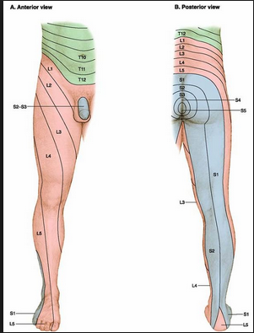
Ländrygg | Bäcken
Aktiv rörlighet (flexion, extension, lateralflexion) | ASLR
Foramenkompression | Thigh thrust
Funktionella tester för ländrygg: Bäckenlyft och ryggliggande knälyft | Distraction test
Springing | Palpation av SI-led
SLR
Sensibilitet
Reflex Patellar reflex (L3, L4) Achilles reflex (S1)
Kraft Höftflexion (L2) Knäextension (L3,L4) Stortåextension (L5) Plantarflexion (S1)
*Vid neurologiska symptom

Slide 15
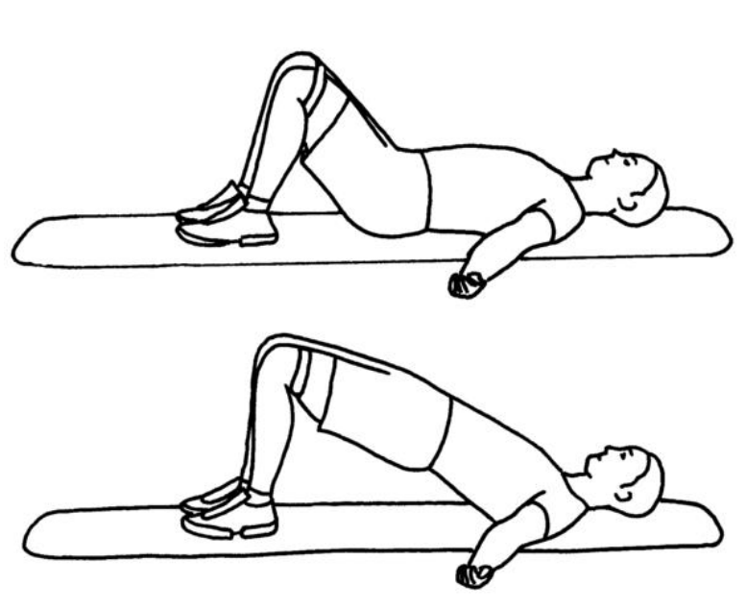
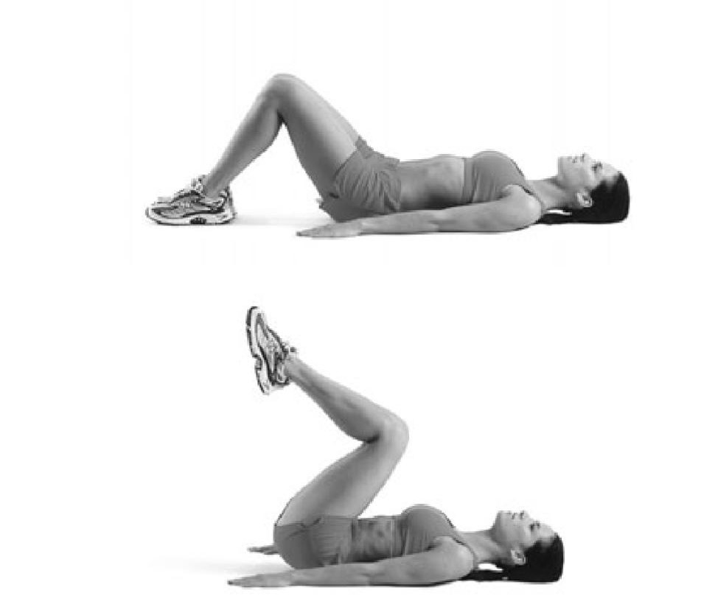
Funktionella tester för ländrygg
Bäckenlyft
Bäckenlyft är en mycket basal rörelse och är denna rörelse inskränkt pga smärta är det ett tecken på en svår ryggsmärta
Ryggliggande knälyft
Ryggliggande knälyft med böjda knän, vid provokation av smärta svår ryggsmärta
Ryggliggande knälyft med raka knän som provocerar smärta, medelsvår ryggsmärta
Ryggliggande knälyft med raka knän som inte provocerar smärta, pat har relativt god förmåga att belasta ländryggen.

Slide 16
Aktiv rörlighet
Foramen kompression
Bedömning av ryggfunktion bäckenlyft och ryggliggande benlyft
Springing
5. Neurologiska tester
6. Vid behov bäckenledstester

Slide 17
Smärta ländrygg/höft samt tillägg neurologiska symptom, som vid föregående men tillägg av neurologiska tester
7. SLR
8. Sensibilitet
9. Kraft höftflexion
10. Kraft quadriceps
11. Kraft dorsalflexion fot och extension hallucis
12. Kraft hamstrings
13. Patellarreflex och achillesreflex (tillägg av babinski vid behov)

Slide 18
Halsrygg - Diagnoser
“Nackspärr” (Torticollis acuta)
Diskbråck, diskbuktning
Spondylos
Spinalstenos
Kort om Whiplash
Kristallsjuka
myalgi relaterad till psykisk ohälsa

Slide 19
Patientfall nacke
67 årig man med långvarig nackproblematik sedan 15 år tillbaka. Inget tidigare trauma i bakgrund. Upplever nedsatt rörlighet i nacke samt smärta vid rörelse. Svårt att backa med bilen då han inte kan rotera nacken. Sedan 12 veckor tillbaka även upplevt utstrålande smärta i höger arm och underarm. Problematiskt med nattlig värk.
Vad mer vill vi veta?
Vilka tester är lämpliga?

Slide 20
Nackspärr
Plötslig debuterad nacksmärta med inskränkt rörlighet och ofta molvärk. Ej ovanligt att det kan debutera på morgonen, eller i samband med en plötslig rörelse.
Viktigt att bekräfta att det ej inletts av trauma samt fråga om utstrålande smärta/känselnedsättningar
God prognos, lättare smärtlindring och information om egenvård och att det går över av sig självt

Slide 21
myalgi relaterad till psykisk ohälsa
Utveckling av nacksmärta vid stress är vanligt
Vid klinisk undersökning kan det finnas rörelseinskräkning, i övrigt få fynd förutom palpationsömhet i muskulatur
Anamnes är viktig, arbetssituation och upplevd stress i vardagen.
Fysioterapi kan lindra besvär men besvären blir inte bättre långsiktigt om orsaken inte behandlas.
T ex: om arbetsmiljön bedöms vara orsak bör arbetsgivare kopplas in.

Slide 22
Cervikalt diskbråck/diskbuktning
Debut sker ofta plötsligt som vid nackspärr men med utstrålning av smärta i skuldra och arm, sensibilitetsstörningar längs dermatom.
Vid besvär som varat i mer än 8v utan förbättring lämpligt med vidare undersökning genom MR.
FT kan bidra med övningar samt att pat kan få låna TENS för smärtlindring
Vanligaste diskbråcken sker i område C5-C7

Slide 23
Whiplash
Grad 0 innebär inte några besvär.
Grad 1 innefattar självrapporterade nackbesvär i form av smärta, stelhet och ömhet som dock inte kan verifieras komma från nacken vid en klinisk undersökning.
Grad 2 innefattar nackbesvär och muskuloskeletala fynd.
Grad 3 innefattar nackbesvär och neurologiska fynd som påverkad senreflex, sensibilitet och svaghet i övre extremiteten
Grad 4 innefattar fraktur eller dislokalisation (1).

Slide 24
Kristallsjuka
Plötslig debut ofta med karusell yrsel, kräkning ovanligt bland kristallsjuka
Yrseln provoceras av nackrörelser samt även ofta i liggande position.
Nystagmus kan ses vid provokation
Dix hallpike/ epleys maneuver
https://www.youtube.com/watch?v=7ePecb9azS4

Slide 25
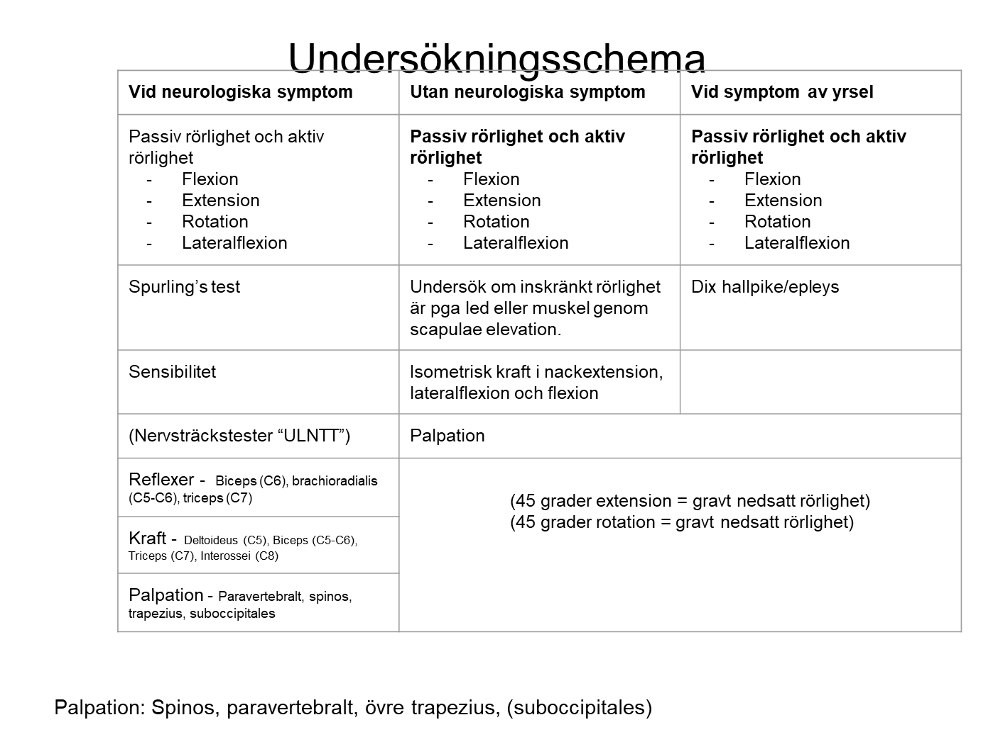

Slide 26
Bedömning av kliniska tester (nacke)
Aktiv flexion | Vid upplevd stramhet/smärta främst pga muskulatur
Aktiv rotation | Vid 45 gradig rotation trots scapula elevation bör man misstänka uttalad degeneration
Aktiv lateralflexion | Vid smärta i lateralflexion ofta pga muskulärsmärta. Vid diskbråck kan detta framkalla utstrålande smärta
Aktiv extension | 45 grader extension är ofta tecken på uttalad degeneration i nacke eller svår ledsmärta.
Isometrisk kraft i lateralflexion, extension och flexion | Främst test för muskulär nacksmärta
ULNTT för medianus (SLR för nacke) | Test av nervsmärta (diskbråck etc)
Spurlings test | Test för nervkompression (diskbråck, buktning, spinalstenos, ibland malignitet)

Slide 27
Artiklar, intro + nacke
Brukner, P., Khan, K., & Brukner, P. (2012). Brukner & Khan's clinical sports medicine. Sydney: McGraw-Hill.
Sen R, Hurley JA. Osteoarthritis. In: StatPearls. Treasure Island (FL): StatPearls Publishing; March 30, 2020.
Cohen SP. Epidemiology, diagnosis, and treatment of neck pain. Mayo Clin Proc. 2015;90(2):284-299. doi:10.1016/j.mayocp.2014.09.008
Pencle FJ, Mesfin FB. Cervical Disc Injuries. [Updated 2020 Jan 21]. In: StatPearls [Internet]. Treasure Island (FL): StatPearls Publishing; 2020 Jan-.
Kuo DT, Tadi P. Cervical Spondylosis. [Updated 2020 Jul 8]. In: StatPearls [Internet]. Treasure Island (FL): StatPearls Publishing; 2020 Jan-.
Palmeri R, Kumar A. Benign Paroxysmal Positional Vertigo (BPPV) [Updated 2020 Jun 29]. In: StatPearls [Internet]. Treasure Island (FL): StatPearls Publishing; 2020

Slide 28
Bröstrygg
Vanliga diagnoser i bröstrygg
Thoracic joint pain. “Upphakningar/låsning” i bröstrygg
Kotkompression
Myalgi
Mindre vanliga diagnoser
Diskbråck bröstrygg (mindre vanligt)
“Mb. Bechterews” (diagnos som involverar hela columnae)

Slide 29
Thoracic joint pain (Upphakning/låsning i bröstrygg)
Smärta som orsakas från costotransversalled eller facettled från bröstrygg.
Nedsatt rörlighet i rotation
Obehag/smärta vid djupandning
Smärta kan refereras mot revben, bröst
God effekt av fysioterapi

Slide 30
Kotkompression
Patienter är oftast 75 år eller äldre, oftast kvinnor, tidigare diagnos av benskörhet stärker diagnos
Lättare trauma och ibland rörelse kan orsaka kotkompression för patienter med uttalad benskörhet
Ska röntgas
Oftast i nivå Th10-L1

Slide 31
Diskbråck i bröstrygg
-Generellt ovanligt att pat besväras av att symptomatiskt diskbråck i bröstrygg
- Vanligaste området är dock Th8-L1.
- Operation kan bli aktuellt om pat besväras av svår och envis ryggsmärta med eller utan interkostal neuralgi.

Slide 32
Myalgi, bröstrygg
Vanligaste muskeln som orsakar myalgi i bröstrygg är rhomboideus
Fysioterapi ska ha god effekt på denna typ av smärta
Som andra myalgier kan det finnas flera orsaker till denna, psykisk hälsa, stress, arbetsbelastning m.m
Red flag: svullnad t ex, påverkat allmäntillstånd, ej mekanisk (konstant, går ej att lindra samt ej förbättrad efter 2-4 veckor), tidigare röda flaggor

Slide 33
Mb. Bechterews
Debut oftast under 40 års ålder.
Smygande smärtdebut som oftast börjar i sätesregion
Kliniskt finns det ofta en smärta från SI-led samt inskränkt flexion (Schober’s test)
Schobers test: markering av L4 samt markering 10cm ovan. Patient får därefter luta sig framåt och därefter mäter man längden mellan punkterna. Om ökningen är mindre än 5cm är testet positivt.

Slide 34
Tester för bröstrygg (fetstil är tester vid upphakningssmärta)
Tester i sittande, Positivt test = nedsatt rörlighet med igenkännande smärta
Rotation med djupandning
Lateralflexion med djupandning
Springing, hos äldre kan positivt springing vara pga kotkompression om trauma förefallit
(Schober’s test)
Palpation, (rhomboideus är en vanlig muskel som kan orsaka myalgi i bröstrygg)

